Slide 1
Yli kaksi miljardia ympäristötekoa vuodessa

Slide 2







Kierrättämällä voit lähettää pullon tai tölkin tulevaisuuteen!
Suomessa maksetaan melkein kaikista juomapakkauksista pantti.
Maksetun pantin saa takaisin, kun pullon tai tölkin palauttaa kierrätykseen.
Kierrättämällä pullon tai tölkin, voit löytää sen kaupan hyllyltä kaukana tulevaisuudesta – uutena pullona tai tölkkinä.
Pantillisen pakkauksen tunnistaa panttimerkinnästä, josta näkee myös pantin arvon (10, 15, 20 tai 40 senttiä).

Slide 3






Jokainen suomalainen palauttaa vuodessa keskimäärin…
257
TÖLKKIÄ
110
MUOVI-
PULLOA
26
LASI-
PULLOA
2
UUDELLEEN-
TÄYTETTÄVÄÄ
LASIPULLOA

Slide 4



Pulloja ja tölkkejä palauttamalla kierrätetään Suomessa joka vuosi…
19 800 T
ALUMIINIA,
52 300 T
LASIA,
16 800 T
MUOVIA,
mikä vastaa 1 320 linja-auton painoa
mikä vastaa 11 risteily-
aluksen painoa
mikä vastaa 84
jumbojetin painoa

Slide 5



Milloin viimeksi palautit pulloja tai tölkkejä kauppaan?
Arvioi, montako juomapakkausta sinä tyhjennät kuukaudessa. Entä perheesi?
Mitä hyötyä pantista on
kierrätyksen kannalta?
Millä muulla tavalla juomapakkausten kierrätyksen voisi hoitaa?
Mitä muualla maailmassa tehdään tyhjille juomapakkauksille?

Slide 6

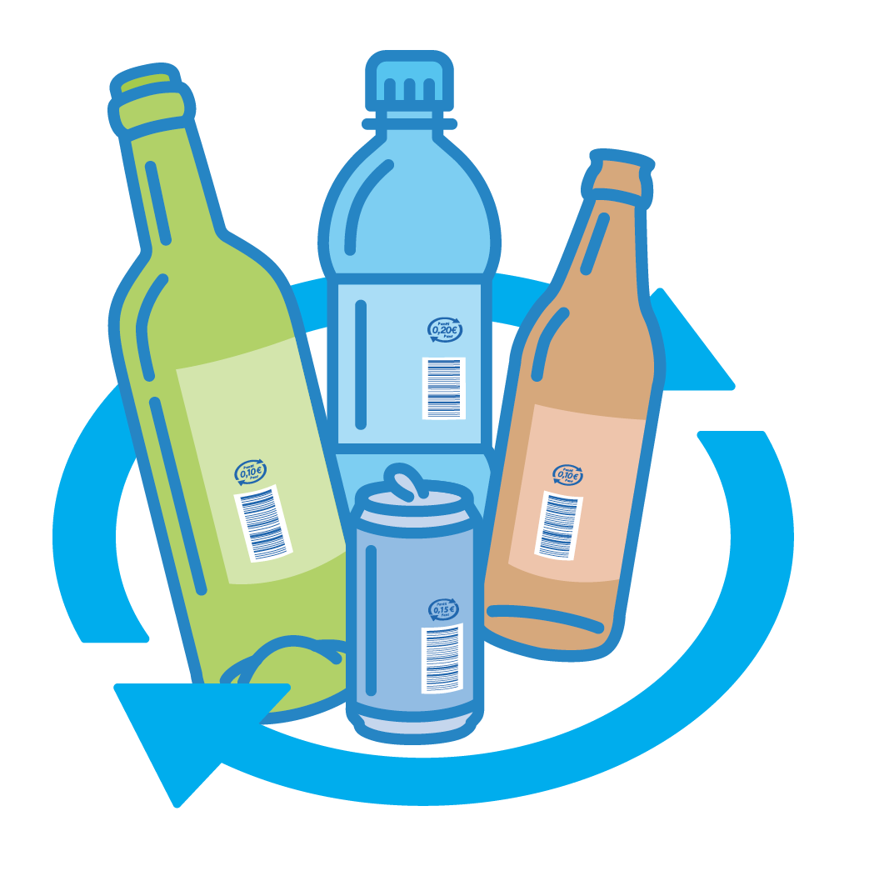
Pantilliset pakkaukset
MATKAKUMPPANIT TULEVAISUUTEEN

Slide 7
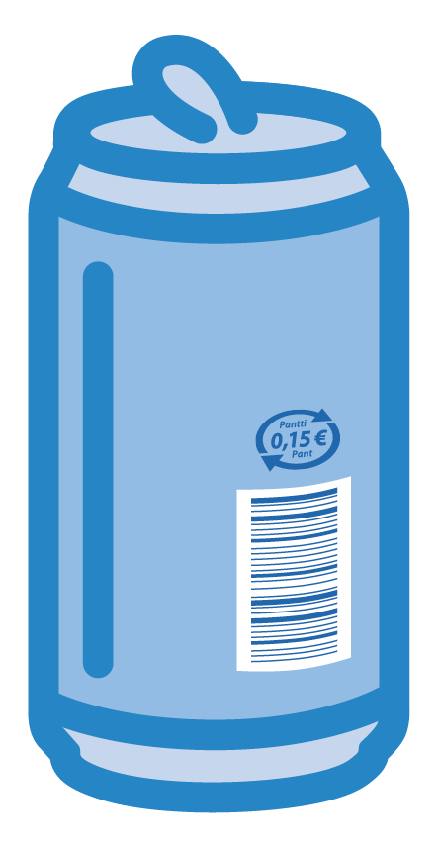
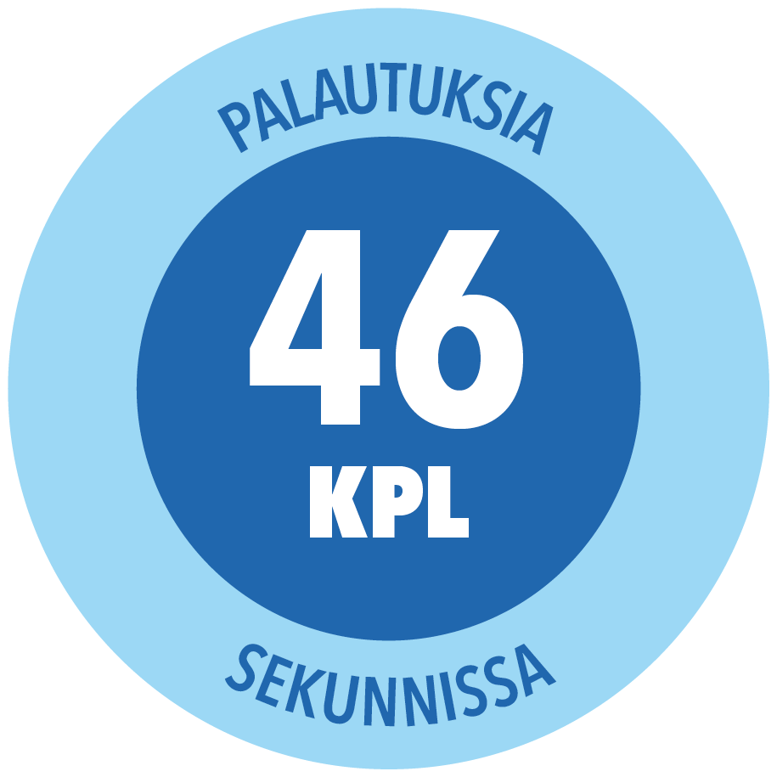

Tölkki
Tölkki on kertakäyttöinen, mutta siihen käytettyä alumiinia voidaan hyödyntää uudelleen lähes loputtomasti.
Tölkkejä palautetaan n. 46 kpl sekunnissa.
N. 99 % tölkeistä palautuu
tulevaisuuteen, eli uudelleen kiertoon.
Panttiarvo:

Slide 8





Muovipullo
Kukin pullo myydään täytettynä vain kerran, mutta siihen käytetty PET-muovi voidaan kierrättää monella tavalla.
Muovipulloja palautetaan
n. 19 kpl sekunnissa.
N. 90 % muovipulloista palautuu kiertoon.
Panttiarvo:

Slide 9


Lasipullo
Pulloa käytetään vain kerran, mutta
lasia materiaalina voidaan kierrättää käytännössä ikuisesti.
Lasipulloja palautetaan n. 5 kpl sekunnissa.
Lasipulloista n. 98 % palautuu kiertoon.
Joissain pantillisissa lasipulloissa ei ole panttimerkintää. Silloin pantillisuuden näkee hyllynreunan hintalapusta tai kuitista.
Panttiarvo:

Slide 10


Uudelleentäytettävä lasipullo
Uudelleentäytettävät lasipullot
pestään ja käytetään uudelleen
keskimäärin 33 kertaa.
Pulloja palautetaan alle 1 kpl sekunnissa.
Pulloista noin 100 % palautuu
takaisin kiertoon.
Panttiarvo:

Slide 11
Miksi kaikkia pulloja ja tölkkejä ei palauteta yhtä hyvin?
Mitä tapahtuu niille pulloille ja tölkeille, jotka eivät palaudu kierrätykseen?

Slide 12
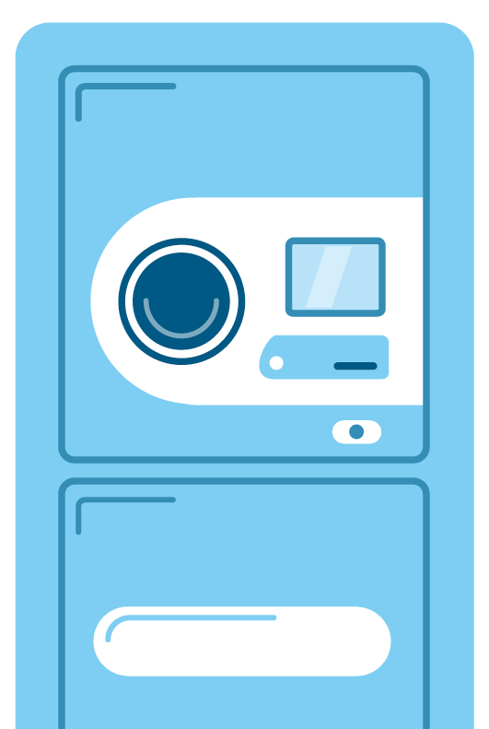
Kohti tulevaisuutta!
NÄIN PALAUTUS-AUTOMAATTI TOIMII

Slide 13
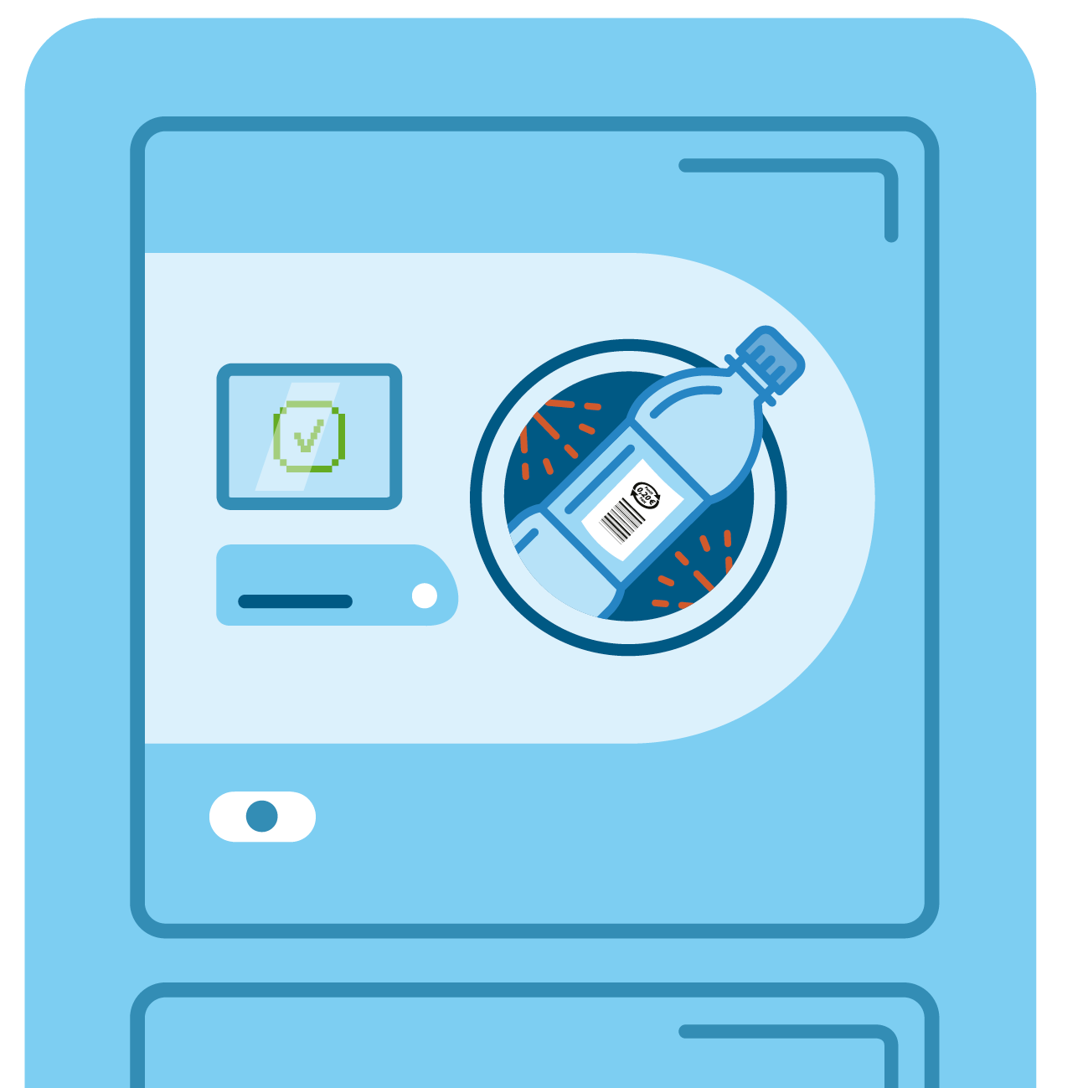
Palautus
1
Palautusautomaatti tutkii juomapakkauksen viivakoodia skannaavan valonsäteen avulla ja muotoa kameroiden avulla.
Niiden perusteella se tunnistaa, mikä pullo tai tölkki on kyseessä.

Slide 14
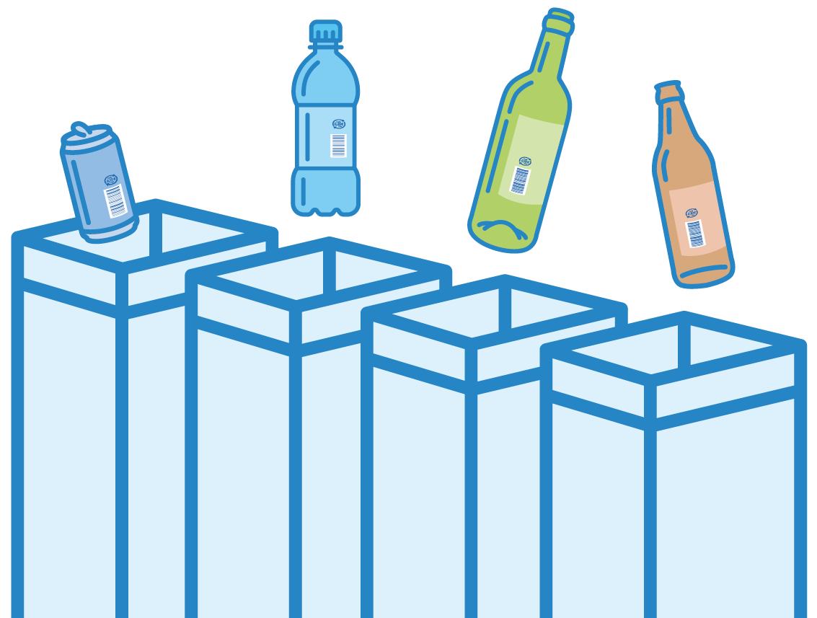
Lajittelu
2
Tunnistuksen perusteella automaatti lajittelee juomapakkaukset materiaalin mukaan omiin säiliöihinsä.
Yleensä automaatti myös rutistaa muovipullot ja tölkit, jolloin niiden kuljettaminen ja käsittely on tehokkaampaa.

Slide 15

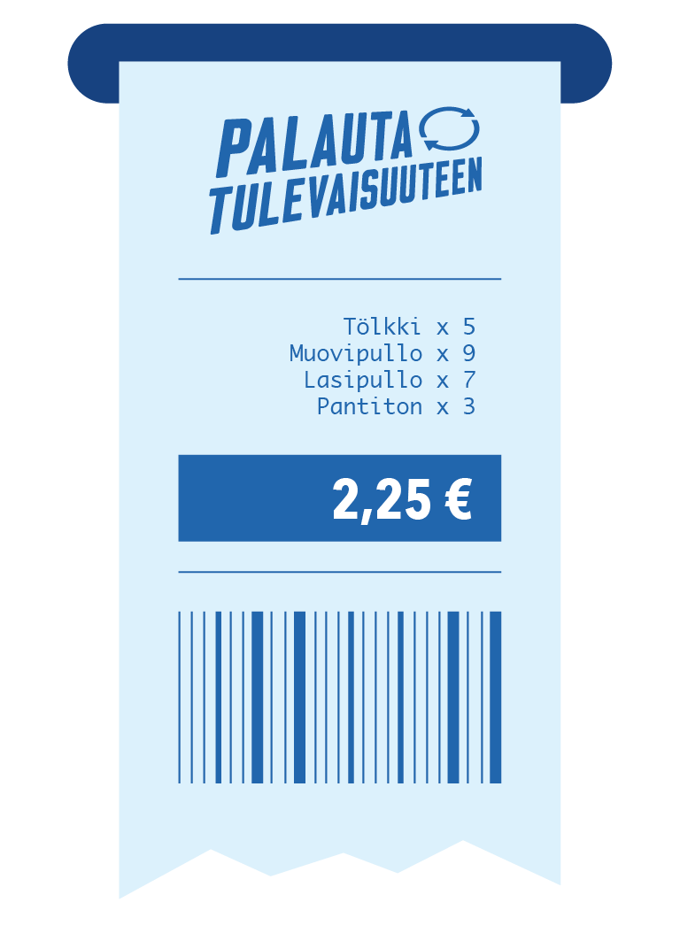


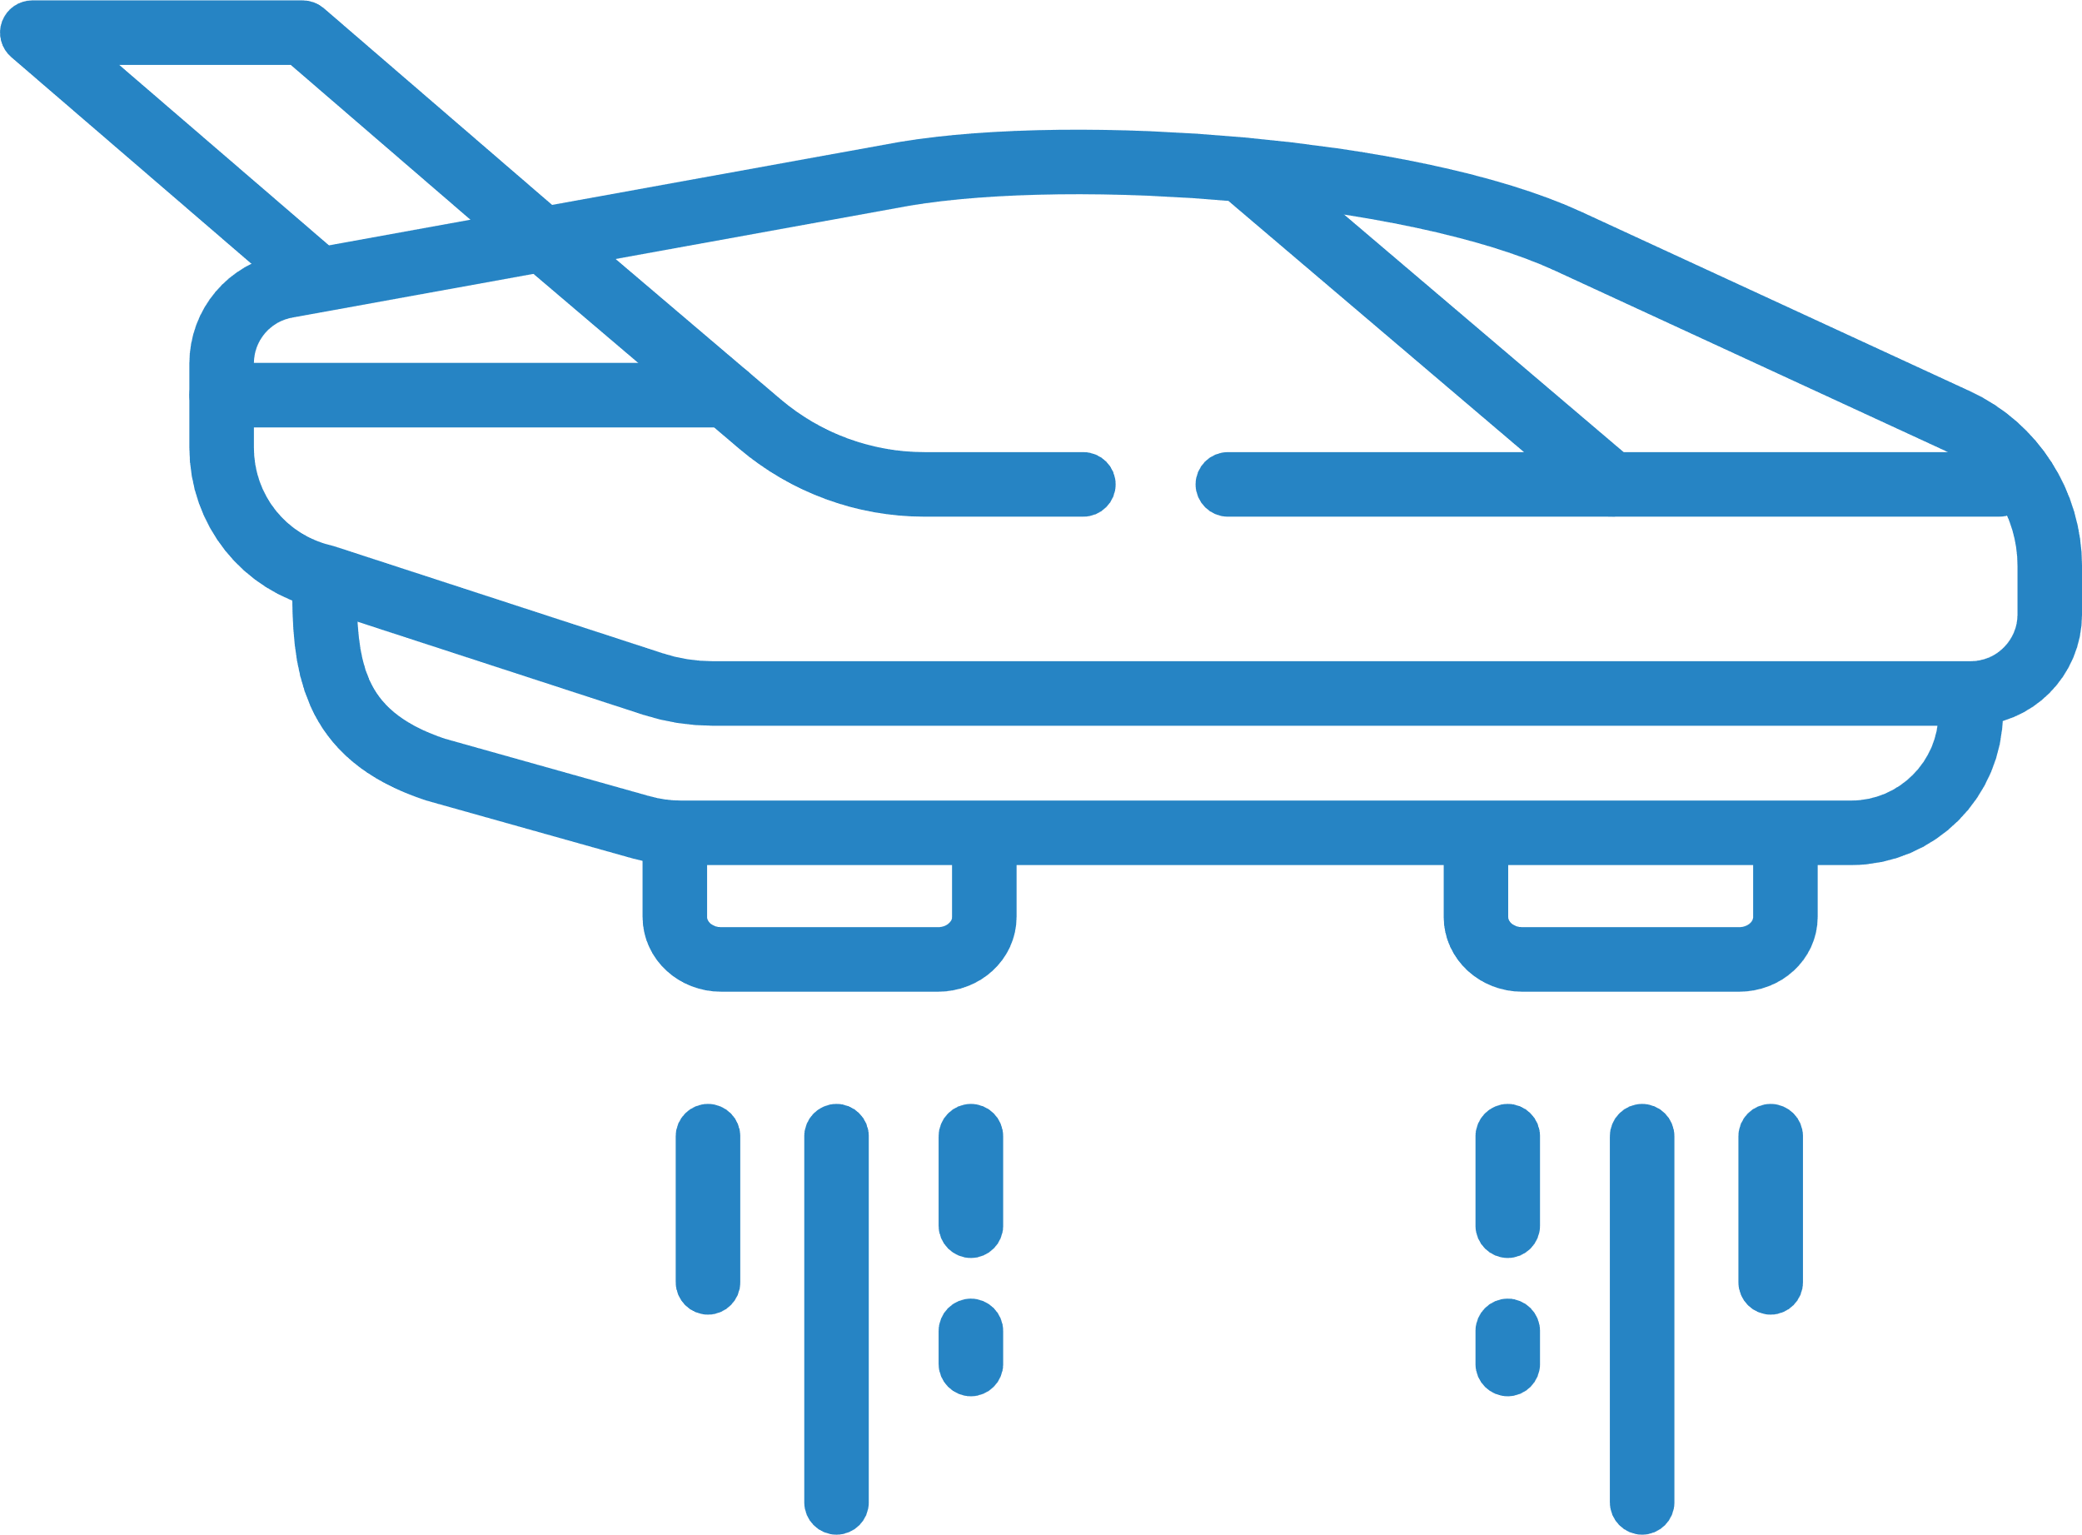
Pantti
3
Automaatti tulostaa
kuitin palautetuista
pulloista ja tölkeistä.

Slide 16
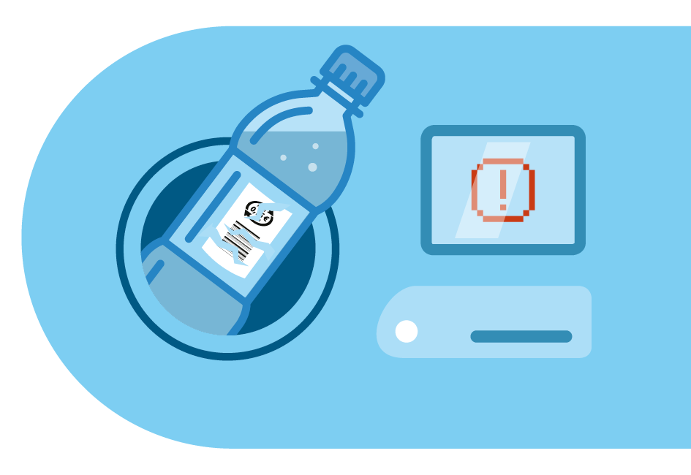

Entä kun automaatti ei toimi?
Nesteet ja roskat haittaavat automaatin toimintaa. Palauta vain tyhjiä pulloja!
Kuittirullan loppuminen tai säiliöiden täyttyminen voi pysäyttää automaatin.
Automaatti ei tunnista ruttuisia tölkkejä tai sellaisia pulloja, joista etiketti puuttuu osittain tai kokonaan.

Slide 17
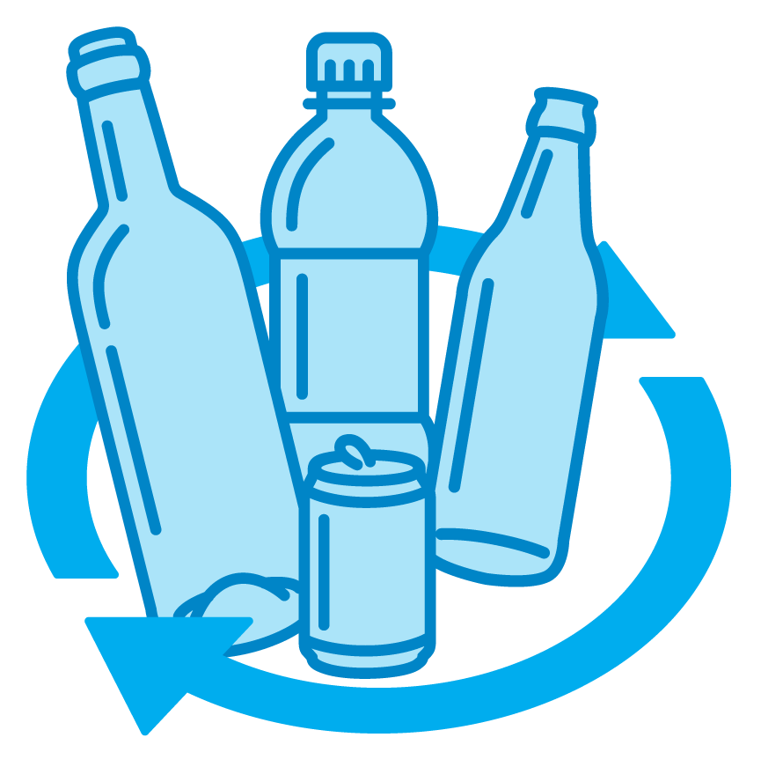
Pantittomatkin kannattaa lähettää tulevaisuuteen!
Tölkit palautusautomaattiin
tai metallinkeräykseen
Lasipullot lasinkeräykseen
Muovipullot energiajakeeseen
tai sekajätteeseen

Slide 18
Miksi jätteet kannattaa ylipäätään lajitella huolellisesti?
Miksi tölkit ja pullot kannattaa rutistaa jo kaupassa?
Miksi on tärkeää, että automaatti tunnistaa pakkaukset oikein?
Mitä hyötyä on siitä, että automaatti osaa lajitella eri tyyppiset pakkaukset tarkasti omiin säiliöihinsä?

Slide 19




Kohti tulevaisuutta!
MITÄ TAPAHTUU PALAUTUS-
AUTOMAATIN JÄLKEEN?

Slide 20
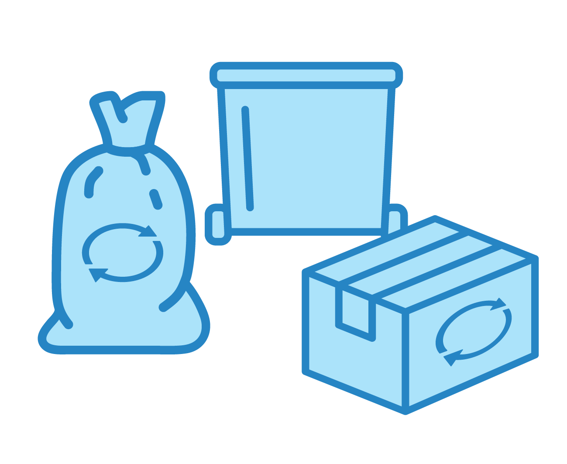
Pakkaus
1
Palautusautomaatti lajittelee pakkaukset ja ne pakataan kaupassa valmiiksi kuljetusta varten.

Slide 21
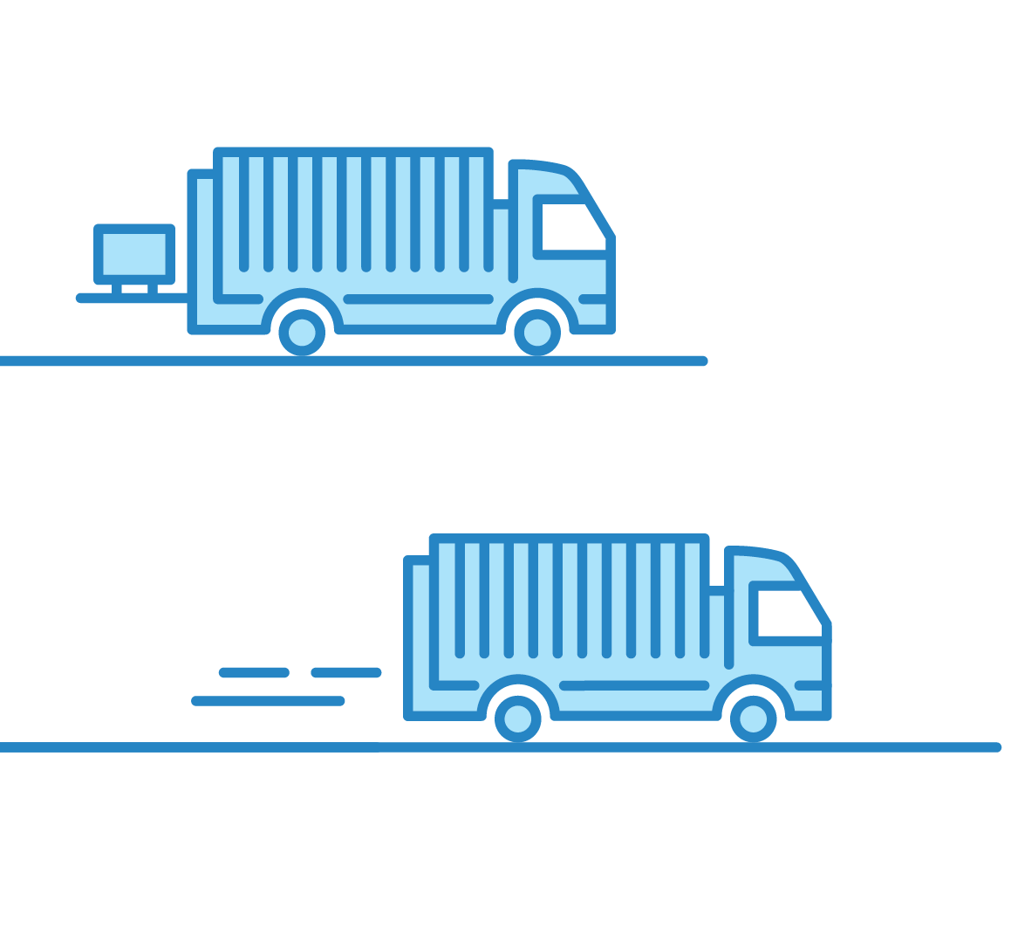
Kuljetus
2
Pullot ja tölkit kuljetetaan palautuspisteestä käsittelylaitokselle tai panimoon.

Slide 22
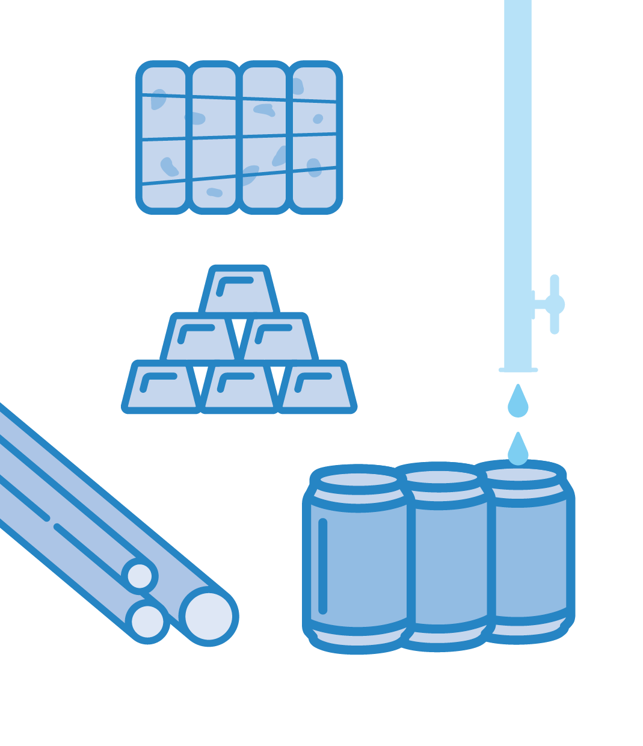
Tölkin jatkokäsittely
3a
Rutistus paaleiksi
Kuljetus jälleenkäsittelijälle
Sulatus
Muotoilu alumiiniharkoiksi
Puristus ohueksi levyksi
Uusien tölkkien valmistus
Käytännössä kaikki tölkeistä saatu alumiini käytetään uusien tölkkien valmistukseen.

Slide 23
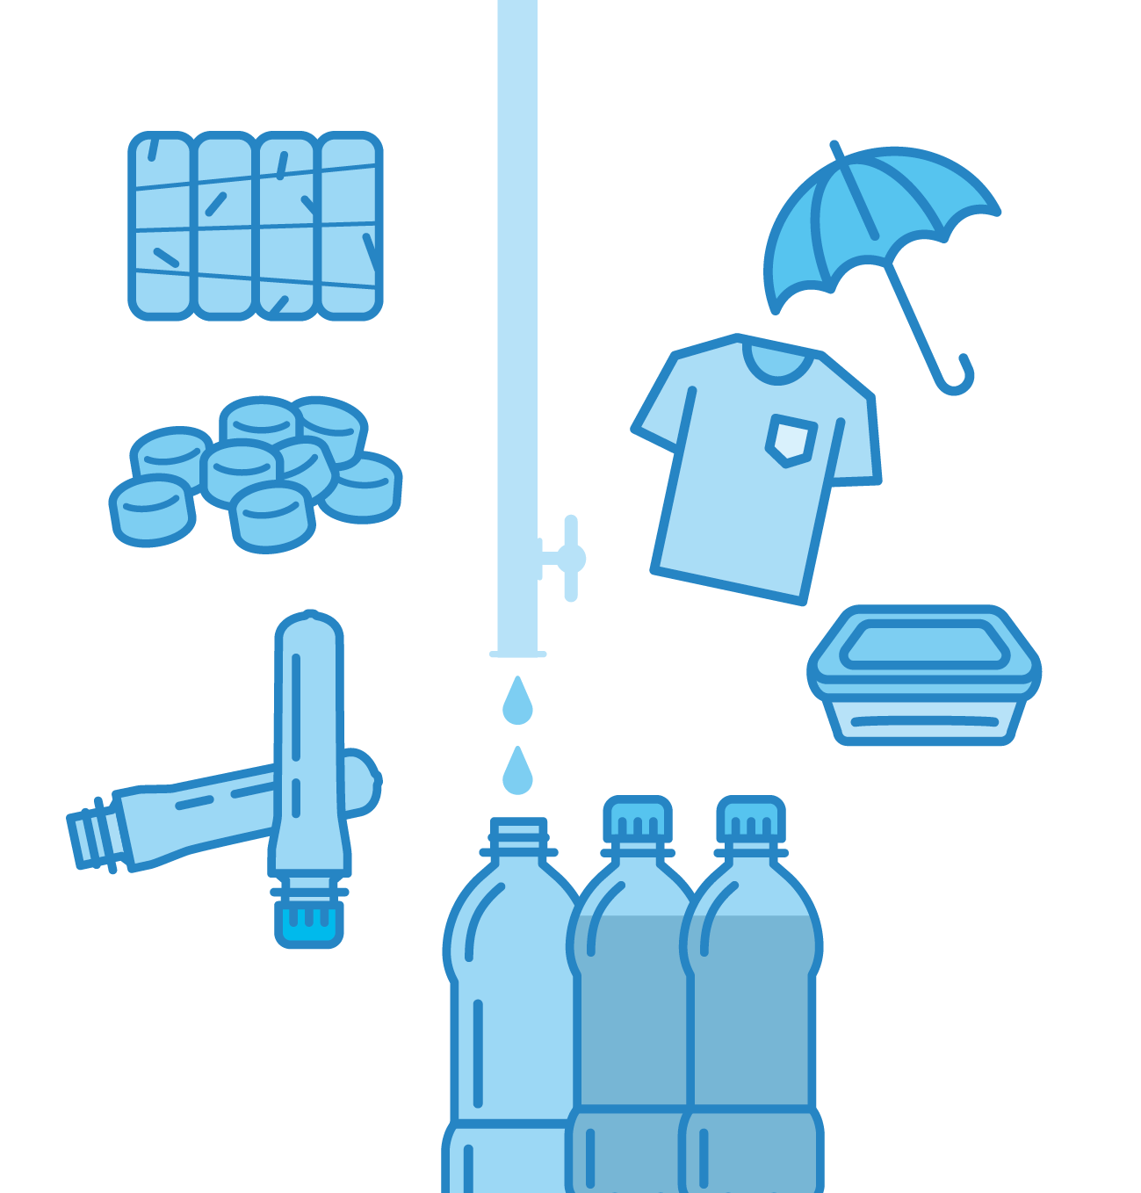
Muovipullon jatkokäsittely
3b
Rutistus paaleiksi
Kuljetus jälleenkäsittelijälle
Lajittelu
Rouhinta
Uusioraaka-aineen valmistus
Uusien tuotteiden valmistus
Suurin osa muovipullojen muovista käytetään uusien pullojen valmistukseen.

Slide 24
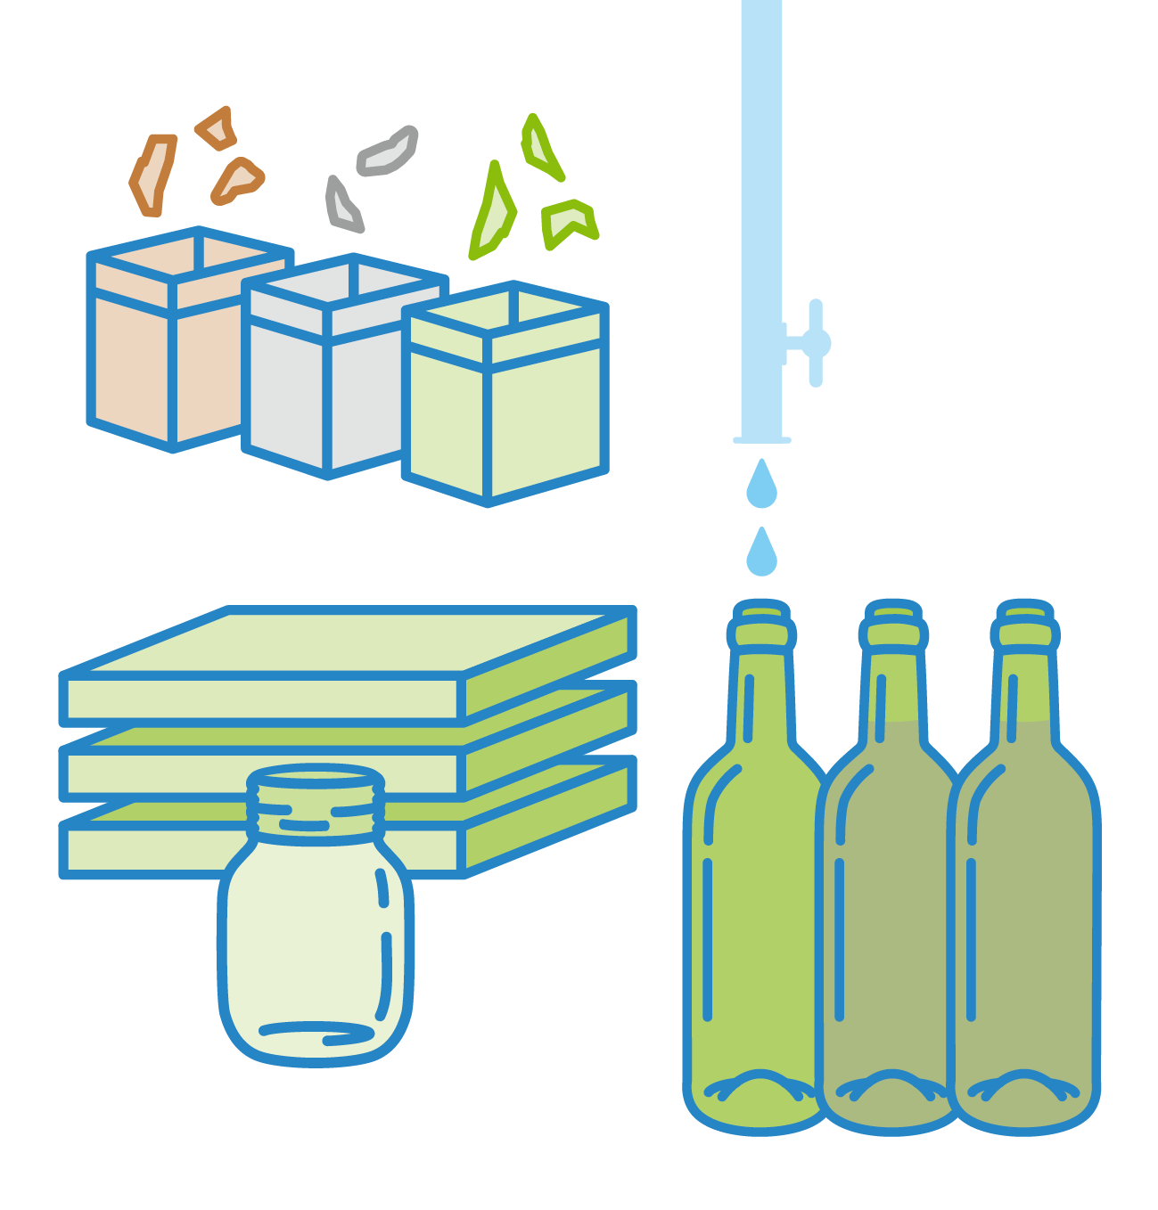
Lasipullon jatkokäsittely
3c
Kuljetus jälleenkäsittelijälle
Murskaus
Puhdistus
Lajittelu värin mukaan
Uusiokäyttö
Lasimurskeesta syntyy pääasiassa uusia pulloja ja lisäksi esim. purkkeja, lasivillaa ja vaahtolasia.

Slide 25
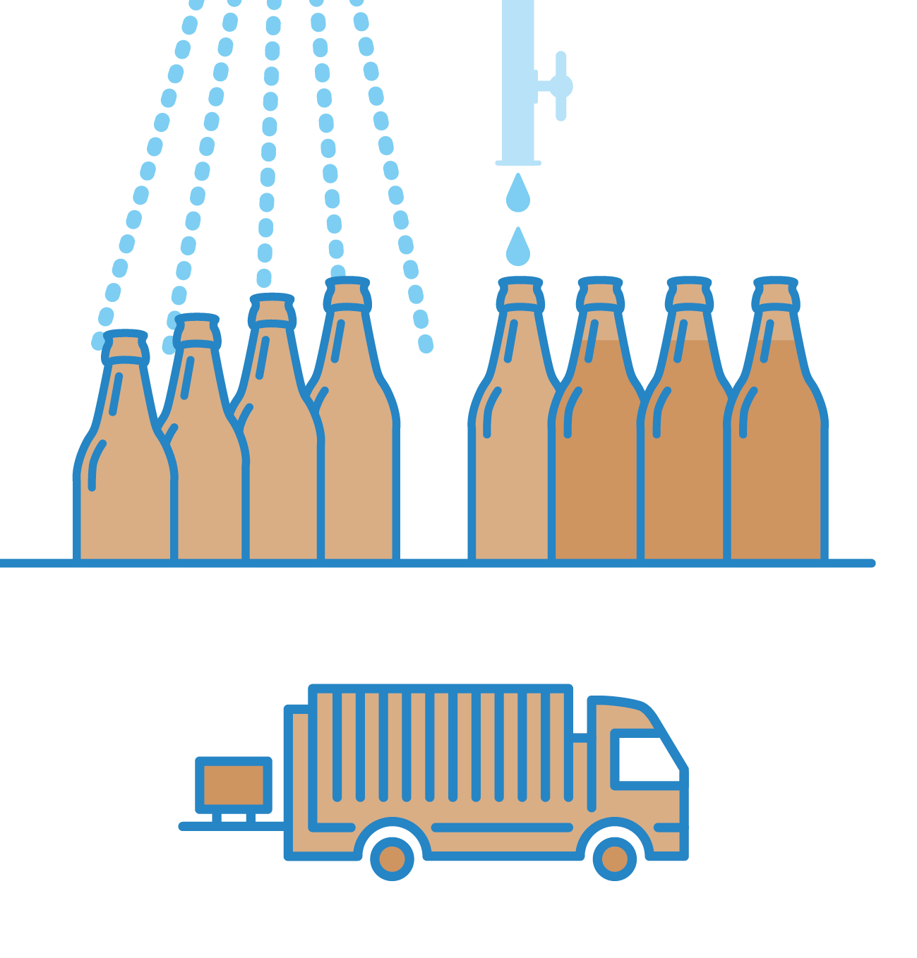
Uudelleen-täytettävän lasipullon jatkokäsittely
3d
Kuljetus panimolle
Pesu ja huuhtelu
Täyttö
Uudet etiketit
Takaisin myyntiin

Slide 26
Mitkä omistamasi tavarat ovat saattaneet olla menneisyydessä muovipulloja?
Mieti, mitä ja keitä kaikkia tarvitaan, että kaupasta ostettu pullo tai tölkki päätyy palautuksesta takaisin kaupan hyllylle.
Veisitkö pullot ja tölkit kierrätykseen, jos niistä ei saisi panttia? Miksi tai miksi et?

Slide 27
Kiitos että olet mukana luomassa parempaa tulevaisuutta!
Lue lisää osoitteesta www.palautatulevaisuuteen.fi

